Slide 1
Элементы комбинаторики.
Способы решения комбинаторных задач.
(9 класс)
Подготовила:
учитель математики
Высшей квалификационной категории
Редникина Эльвира
Владимировна
2021 – 2022 учебный год

Slide 2
Цель: ввести понятие комбинаторной задачи; формировать умения решать комбинаторные задачи полным перебором вариантов, а также с помощью графов; изучить комбинаторное правило умножения; формировать умения решать комбинаторные задачи с помощью правила умножения и составления таблиц возможных вариантов.
ПЛАНИРУЕМЫЕ РЕЗУЛЬТАТЫ ОБУЧЕНИЯ
Предметные. ознакомление со способами решения комбинаторных задач.
Личностные: развитие логического и критического мышления, культуры речи, способности к умственному эксперименту.
Метапредметные: формирование общих способов интеллектуальной деятельности, характерных для математики и являющихся основой познавательной культуры, значимой для различных сфер человеческой деятельности.
ВНЕУРОЧНАЯ ДЕЯТЕЛЬНОСТЬ
ВИКТОРИНА
«Математические ребусы»

Slide 3
ПЛАНИРУЕМЫЕ РЕЗУЛЬТАТЫ ОБУЧЕНИЯ
Предметные. ознакомление со способами решения комбинаторных задач.
Личностные: развитие логического и критического мышления, культуры речи, способности к умственному эксперименту.
Метапредметные: формирование общих способов интеллектуальной деятельности, характерных для математики и являющихся основой познавательной культуры, значимой для различных сфер человеческой деятельности.
С

Slide 4
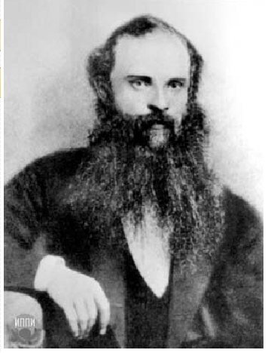
1
В МАТЕМАТИКЕ СЛЕДУЕТ ПОМНИТЬ
НЕ ФОРМУЛЫ,
А ПРОЦЕССЫ МЫШЛЕНИЯ.
русский математик
ЕРМАКОВ ВАСИЛИЙ ПЕТРОВИЧ
(1845-1922)

Slide 5

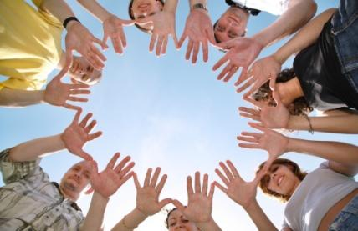
2
Давайте поздороваемся,
т.е. все пожмем
друг другу руки.
В группе 26 человек.
Сколько было всего рукопожатий?

Slide 6
3
Давайте поздороваемся,
т.е. все пожмем
друг другу руки.
В группе 26 человек.
Сколько было всего рукопожатий?
Число рукопожатий равно:
(26 * 25) : 2 = 325

Slide 7
4
Что такое комбинаторика?
1. Комбинаторика – это наука о расположении элементов в определенном порядке и о подсчете числа способов такого расположения.
2. Комбинаторика — раздел математики, изучающий дискретные объекты, множества (сочетания, перестановки, размещения и перечисления элементов) и отношения на них (например, частичного порядка).
3. Комбинаторикой называют область математики, которая изучает вопросы о числе различных комбинаций, которые можно составить из данных элементов.

Slide 8

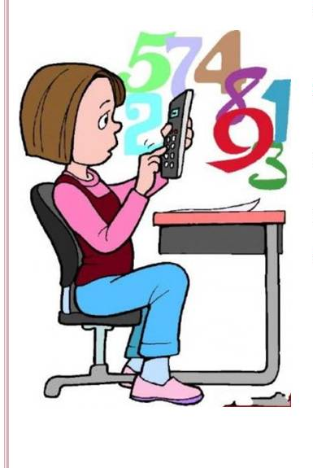
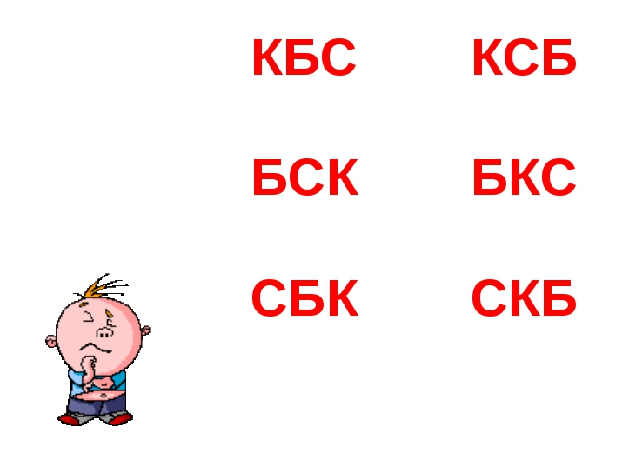
5
Решение задач на перебор вариантов
?

Slide 9






ОБЛАСТИ ПРИМЕНЕНИЯ КОМБИНАТОРИКИ:
6
учебные заведения (составление расписаний)
сфера общественного питания (составление меню)
лингвистика (рассмотрение вариантов комбинаций букв)
РАСПИСАНИЕ
УЧЕБНЫХ ЗАНЯТИЙ
НА 2019 – 2020
УЧЕБНЫЙ ГОД

Slide 10
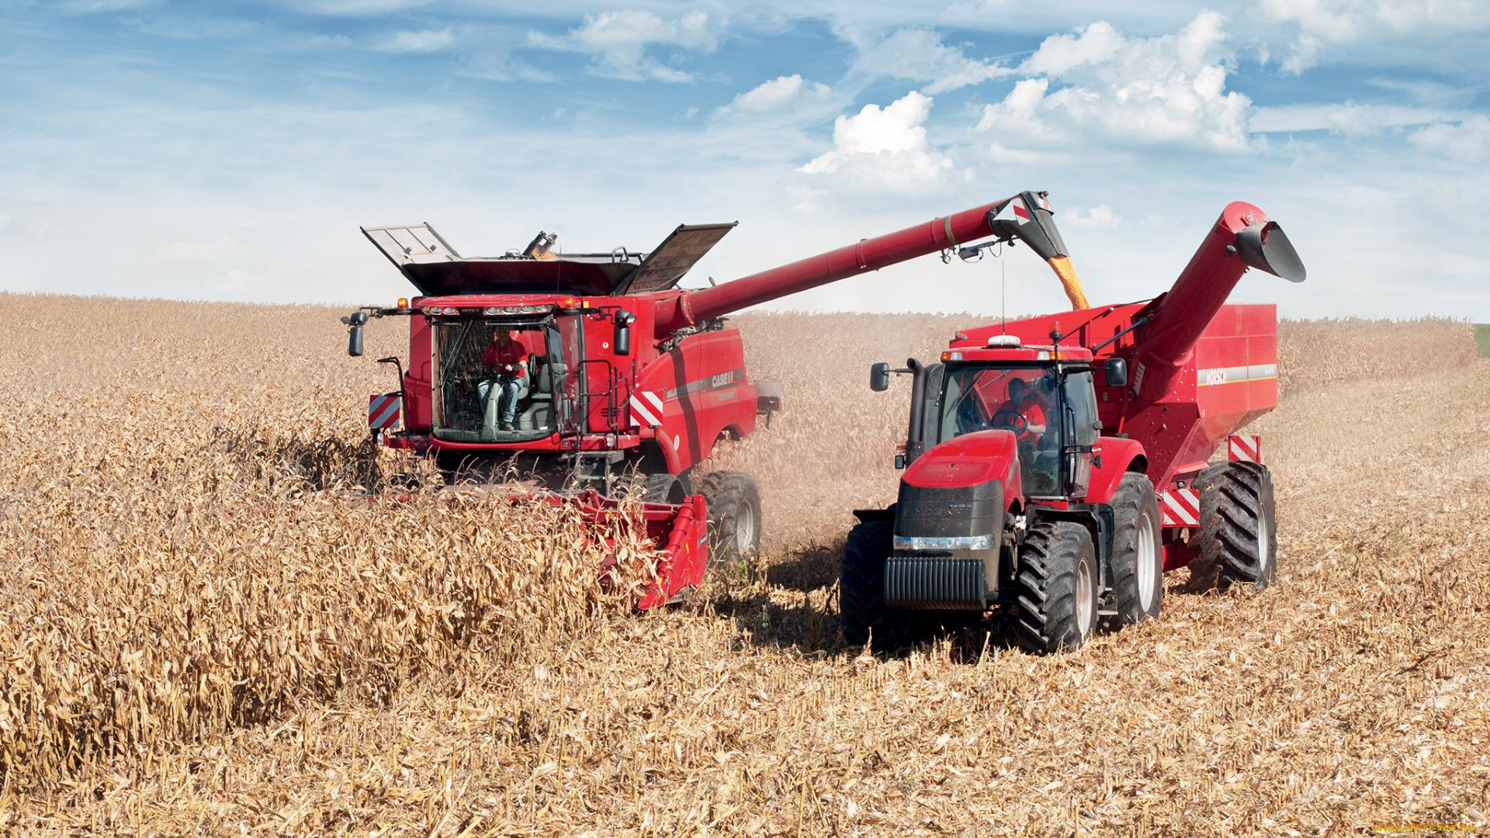
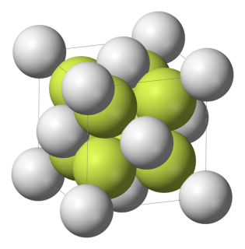

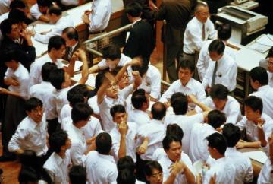
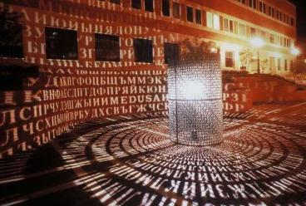
ОБЛАСТИ ПРИМЕНЕНИЯ КОМБИНАТОРИКИ:
7
агротехника (размещение посевов на нескольких полях)
химия (анализ возможных связей между химическими элементами);
экономика (анализ вариантов купли-продажи акций)
криптография (разработка методов шифрования)
доставка почты (рассмотрение вариантов пересылки)

Slide 11
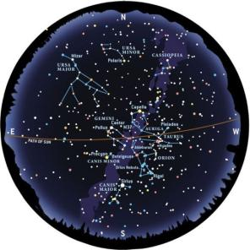
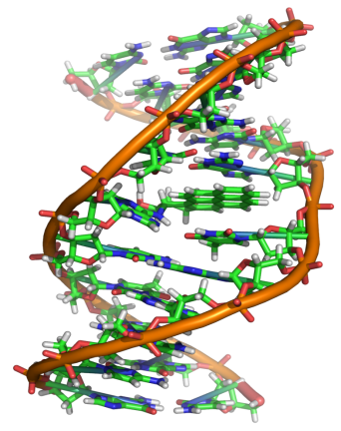
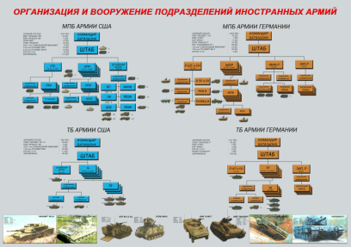
ОБЛАСТИ ПРИМЕНЕНИЯ КОМБИНАТОРИКИ:
8
биология (расшифровка кода ДНК)
военное дело (расположение подразделений)
астрология (анализ расположения планет и созвездий)

Slide 12
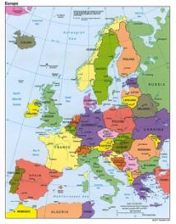
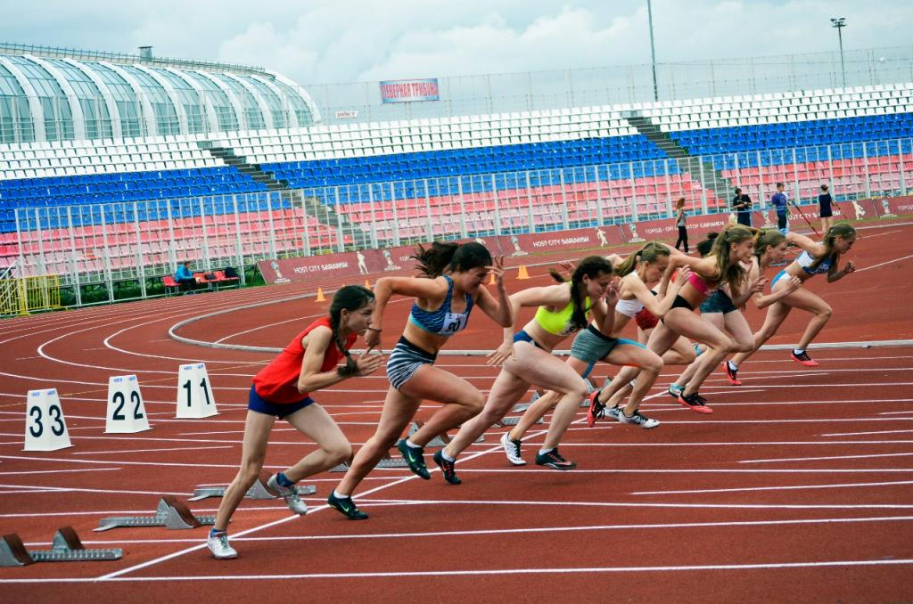

ОБЛАСТИ ПРИМЕНЕНИЯ КОМБИНАТОРИКИ:
9
география (раскраска карт)
спортивные соревнования (расчёт количества игр между участниками)
производство
(распределение нескольких видов работ между рабочими)

Slide 13
10
ПРАВИЛА ПРИ РЕШЕНИИ ЗАДАЧ НА ПЕРЕБОР ВАРИАНТОВ
обозначаем комбинации буквами или цифрами так, что каждая комбинация будет обозначена своей уникальной последовательностью букв или цифр
выписываем комбинации в алфавитном порядке (при обозначении буквами) или по возрастанию чисел (при обозначении цифрами)

Slide 14



11
ЗАДАЧА 1.
ДЛЯ СВОИХ ДВУХ КНИГ МАША КУПИЛА ТРИ РАЗНЫЕ ОБЛОЖКИ. СКОЛЬКИМИ РАЗЛИЧНЫМИ СПОСОБАМИ ОНА МОЖЕТ ОБЕРНУТЬ КНИГИ КУПЛЕННЫМИ ОБЛОЖКАМИ?
Решение.
Для решения обозначим обложки буквами а, б, в.
Составим из букв всевозможные пары: аб, ав, бв, ба, ва, вб.
Всего получилось 6 способов
Ответ: 6 способов
а
б
в

Slide 15

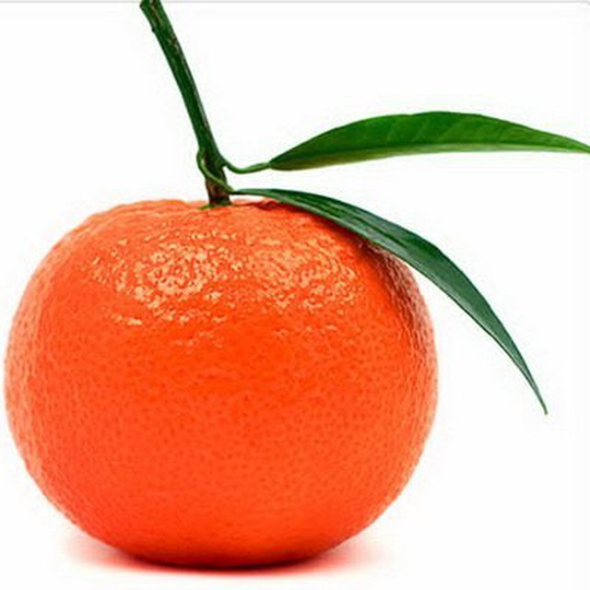
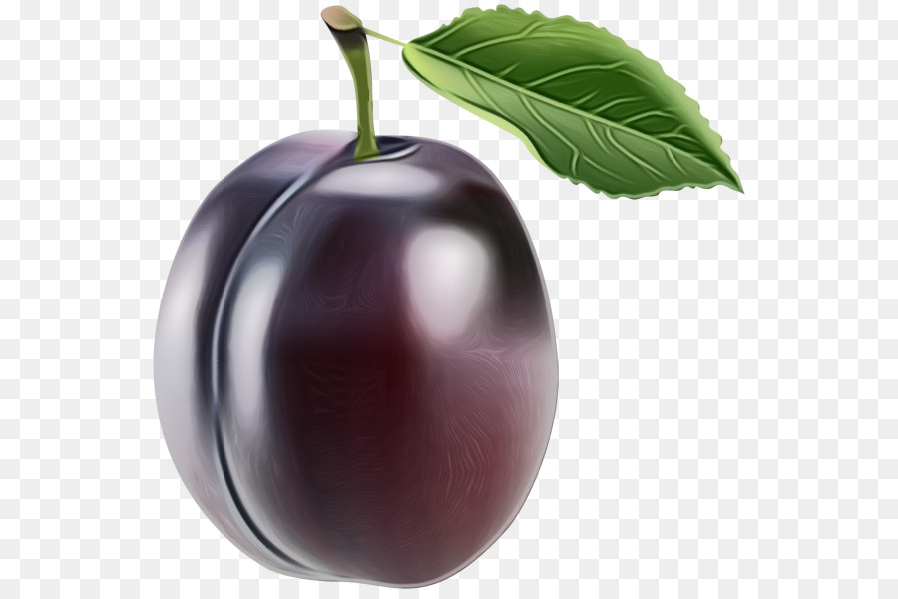
12
ЗАДАЧА 2.
МАША СОБИРАЕТСЯ СЪЕСТЬ ЯБЛОКО, СЛИВУ И МАНДАРИН, НО ПОКА НЕ РЕШИЛА, В КАКОЙ ПОСЛЕДОВАТЕЛЬНОСТИ. СКОЛЬКИМИ СПОСОБАМИ МАША МОЖЕТ ВЫБРАТЬ ЭТУ ПОСЛЕДОВАТЕЛЬНОСТЬ?
Решение.
Обозначаем буквами: Я яблоко, С слива, М мандарин. Тогда, например, СМЯ это вариант, когда Маша сначала съест сливу, потом мандарин, потом яблоко. Выпишем варианты в алфавитном порядке: МСЯ, МЯС, СМЯ, СЯМ, ЯМС, ЯСМ.
Ответ: 6 способов

Slide 16
13
ЗАДАЧА 3.
СКОЛЬКО СУЩЕСТВУЕТ ЧЕТЫРЁХЗНАЧНЫХ ЧИСЕЛ, СУММА ЦИФР КОТОРЫХ МЕНЬШЕ 4?
Решение.
Выпишем по возрастанию все четырёхзначные числа, сумма цифр которых равна 1, 2 или 3:
1000,1001,1002,1010,1011,1020,1100,1101,1110,1200, 2000,2001,2010,2100,3000.
Ответ:15 чисел.

Slide 17


14
ЗАДАЧА 4.
СКОЛЬКИМИ СПОСОБАМИ МОЖНО ВЫБРАТЬ ИЗ ПЯТИ РАЗНЫХ КНИГ
КАКИЕ-ЛИБО ДВЕ И ПОДАРИТЬ ИХ ДВУМ ДЕТЯМ?
Решение
Обозначим книги буквами A, B, C, D, E
Можно выписать все возможные пары книг:
AB, AC, AD, AE
BC, BD, BE
CD, CE
DE
Ответ:10

Slide 18
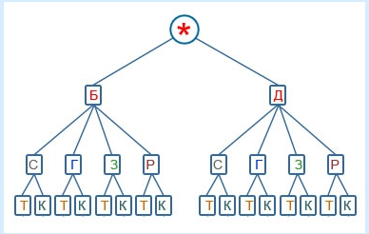
15
ДЕРЕВО ВОЗМОЖНЫХ ВАРИАНТОВ
Самые разные комбинаторные задачи решаются
с помощью составления специальных схем.
Внешне такая схема напоминает дерево,
отсюда и такое название –
«Дерево возможных вариантов»

Slide 19
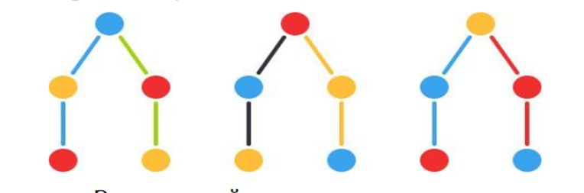
16
ЗАДАЧА 5.
УЧИТЕЛЬ ПОПРОСИЛ ОЛЕГА РАЗЛОЖИТЬ НА ПОЛКЕ 3 ШАРА -ЖЀЛТЫЙ, КРАСНЫЙ, СИНИЙ. СКОЛЬКИМИ СПОСОБАМИ ОЛЕГ МОЖЕТ ЭТО СДЕЛАТЬ?
Решение
Дерево вариантов будет выглядеть так:
Ответ: 6 вариантов.

Slide 20
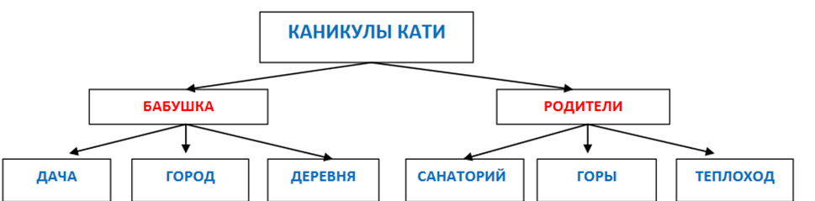
17
ЗАДАЧА 6.
Катя собирается на каникулы. Она может поехать с бабушкой или с родителями.
Если Катя поедет с бабушкой, то она сможет провести каникулы или на даче,
или в городе, или в деревне.
Если она поедет с родителями, то она сможет провести каникулы
или отдыхая в санатории, или путешествия по горам,
или путешествуя на теплоходе. Сколько разных вариантов есть у Кати,
чтобы провести свои каникулы?
Решение
Дерево вариантов будет
выглядеть так:
Ответ: 6 вариантов.

Slide 21
18
ЗАДАЧА 7.
СКОЛЬКО ДВУЗНАЧНЫХ ЧИСЕЛ МОЖНО СОСТАВИТЬ ИЗ ЦИФР 1, 4 И 7?
Решение
Оформим решение
задачи в виде таблицы
Ответ: 9 чисел
 | 1 | 4 | 7
1 | 11 | 14 | 17
4 | 41 | 44 | 47
7 | 71 | 74 | 77

Slide 22
19
ЗАДАЧА 8.
СКОЛЬКО ЧЁТНЫХ ДВУЗНАЧНЫХ ЧИСЕЛ МОЖНО СОСТАВИТЬ
ИЗ ЦИФР 0, 1, 2, 4, 5, 9?
 | 0 | 2 | 4
1 | 10 | 12 | 14
2 | 20 | 22 | 24
4 | 40 | 42 | 44
5 | 50 | 52 | 54
9 | 90 | 92 | 94
РЕШЕНИЕ
Оформим решение
задачи в виде таблицы
5 * 3 = 15
чётных двузначных чисел
Ответ: 15

Slide 23
20
ЗАДАЧА 9.
НА ЗАВТРАК ЛЕНА МОЖЕТ ВЫБРАТЬ ПЛЮШКУ, БУТЕРБРОД, ПРЯНИК ИЛИ КЕКС. А ЗАПИТЬ ИХ ОНА МОЖЕТ КОФЕ, СОКОМ ИЛИ КЕФИРОМ. ИЗ СКОЛЬКИХ ВАРИАНТОВ ЗАВТРАКА ЛЕНА МОЖЕТ ВЫБРАТЬ?
Решение
Оформим решение
задачи в виде таблицы
3 * 4 = 12 – вариантов завтрака
Ответ: 12
 | Плюшка | Бутерброд | Пряник | Кекс
Кофе | Плюшка Кофе | Бутерброд Кофе | Пряник Кофе | Кекс Кофе
Сок | Плюшка Сок | Бутерброд Сок | Пряник Сок | Кекс Сок
Кефир | Плюшка Кефир | Бутерброд Кефир | Пряник Кефир | Кекс Кефир

Slide 24

21
ЗАДАЧА 10.
СКОЛЬКИМИ СПОСОБАМИ МОЖНО УСТАНОВИТЬ ДЕЖУРСТВО ПО ДВА ЧЕЛОВЕКА В ДЕНЬ, СРЕДИ 26 СТУДЕНТОВ В ГРУППЕ?
Решение.
Пусть сначала избирается 1 дежурный Для него есть 26 способов выбора. Тогда 2 дежурным может стать каждый из оставшихся 25 студентов.
Поэтому всего существует 26 ∙ 25 = 650 способов выбора.
Ответ: 650

Slide 25
22
ПРАВИЛО УМНОЖЕНИЯ
ДЛЯ ТОГО, ЧТОБЫ НАЙТИ ЧИСЛО ВСЕХ ВОЗМОЖНЫХ ИСХОДОВ НЕЗАВИСИМОГО ПРОВЕДЕНИЯ ДВУХ ИСПЫТАНИЙ А И В,
СЛЕДУЕТ ПЕРЕМНОЖИТЬ ЧИСЛО ВСЕХ ИСХОДОВ ИСПЫТАНИЯ А И ЧИСЛО ВСЕХ ИСХОДОВ ИСПЫТАНИЯ В

Slide 26

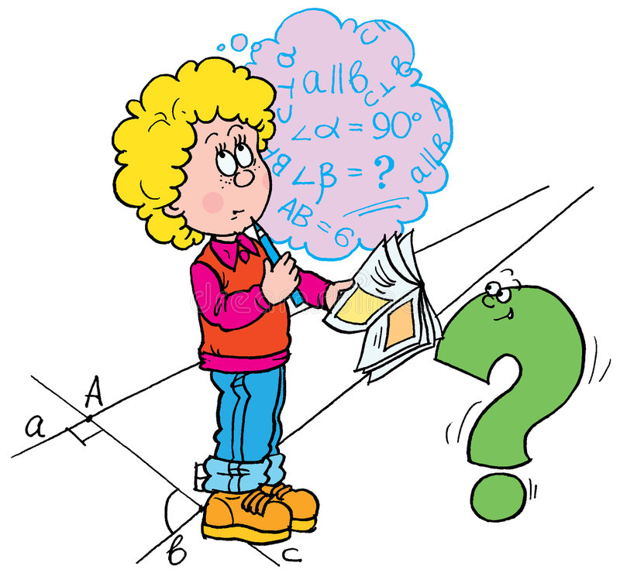

ДОМАШНЕЕ ЗАДАНИЕ
23
Повторить способы решения комбинаторных задач.
Придумать и решить задачу (связанную с профессиональной направленностью) на построение дерева всевозможных вариантов.

Slide 27
ИНТЕРНЕТ - РЕСУРСЫ
1)https://nsportal.ru/shkola/algebra/library/2014/12/14/primery-kombinatornykh-zadach
2) https://anna-kobets.ru/metodicheskie-materialy/131-metody-resheniya-kombinatornykh-zadach
3) https://pedsovet.su/load/14-1-0-11550

